Slide 1
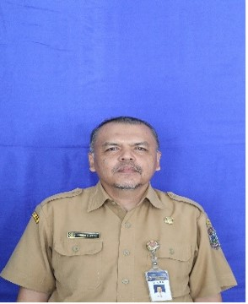
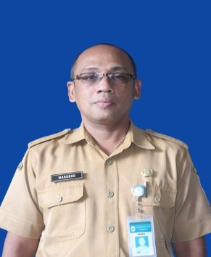
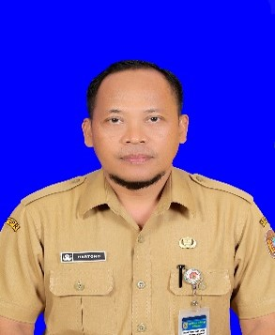
STRUKTUR ORGANISASI PPID PELAKSANA DPUPR
PENGARAH
ASIHNO PURWADI, ST
PPID Pelaksana
MARGONO, ST.,MM.
Sekretaris PPID
HARTONO, SE., MM
Bidang Pelayanan Informasi dan Dokumentasi
Bidang Pengolahan Data dan Klasifikasi Informasi
Bidang Fasilitas Sengketa Informasi

